Slide 1
Residencial BP
Casa de madera

Slide 2
Datos Generales
3 Habitaciones
3 ½ Baños (cerámica)
2 Niveles
Sala-Comedor
Cocina con desayunador
Walking closet (principal)
Cuarto de Servicio con su baño
210 Mts2 const / 350 Mts2 solar
Living Room
2 Parqueos
2 Balcones
Chimenea decorativa
Area de lavado

Slide 3
Continuación
Proyecto de 5 casas mas una nave
Verja perimetral
Cisterna
Closet ropa blanca
Jardin
Terminaciones: Ventanas aluminio y vidrio Techos en madera y tejas Pisos en ceramica y madera Puertas y closets de madera y vidrio Revestimiento exterior en madera

Slide 4
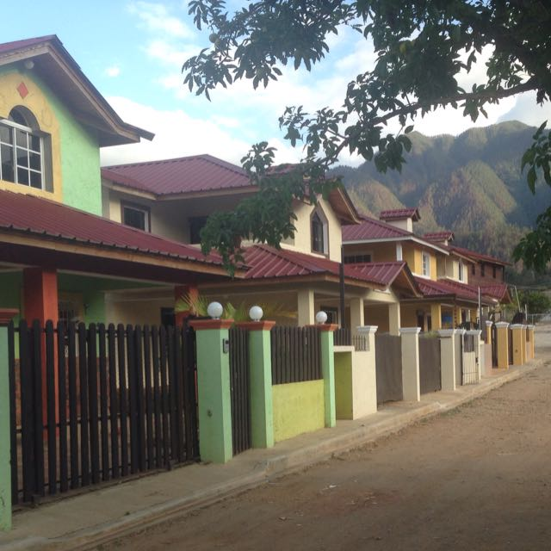

Slide 5
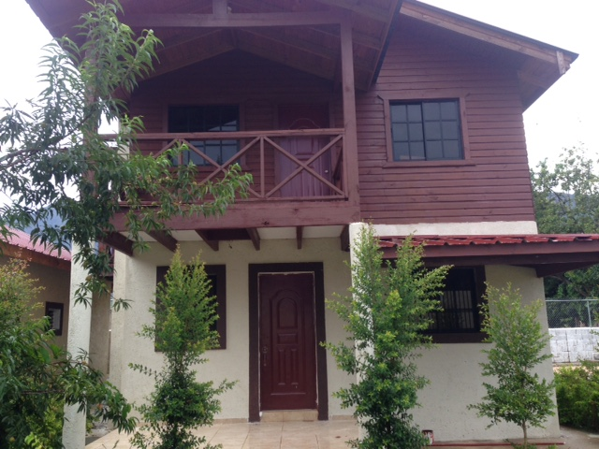

Slide 6
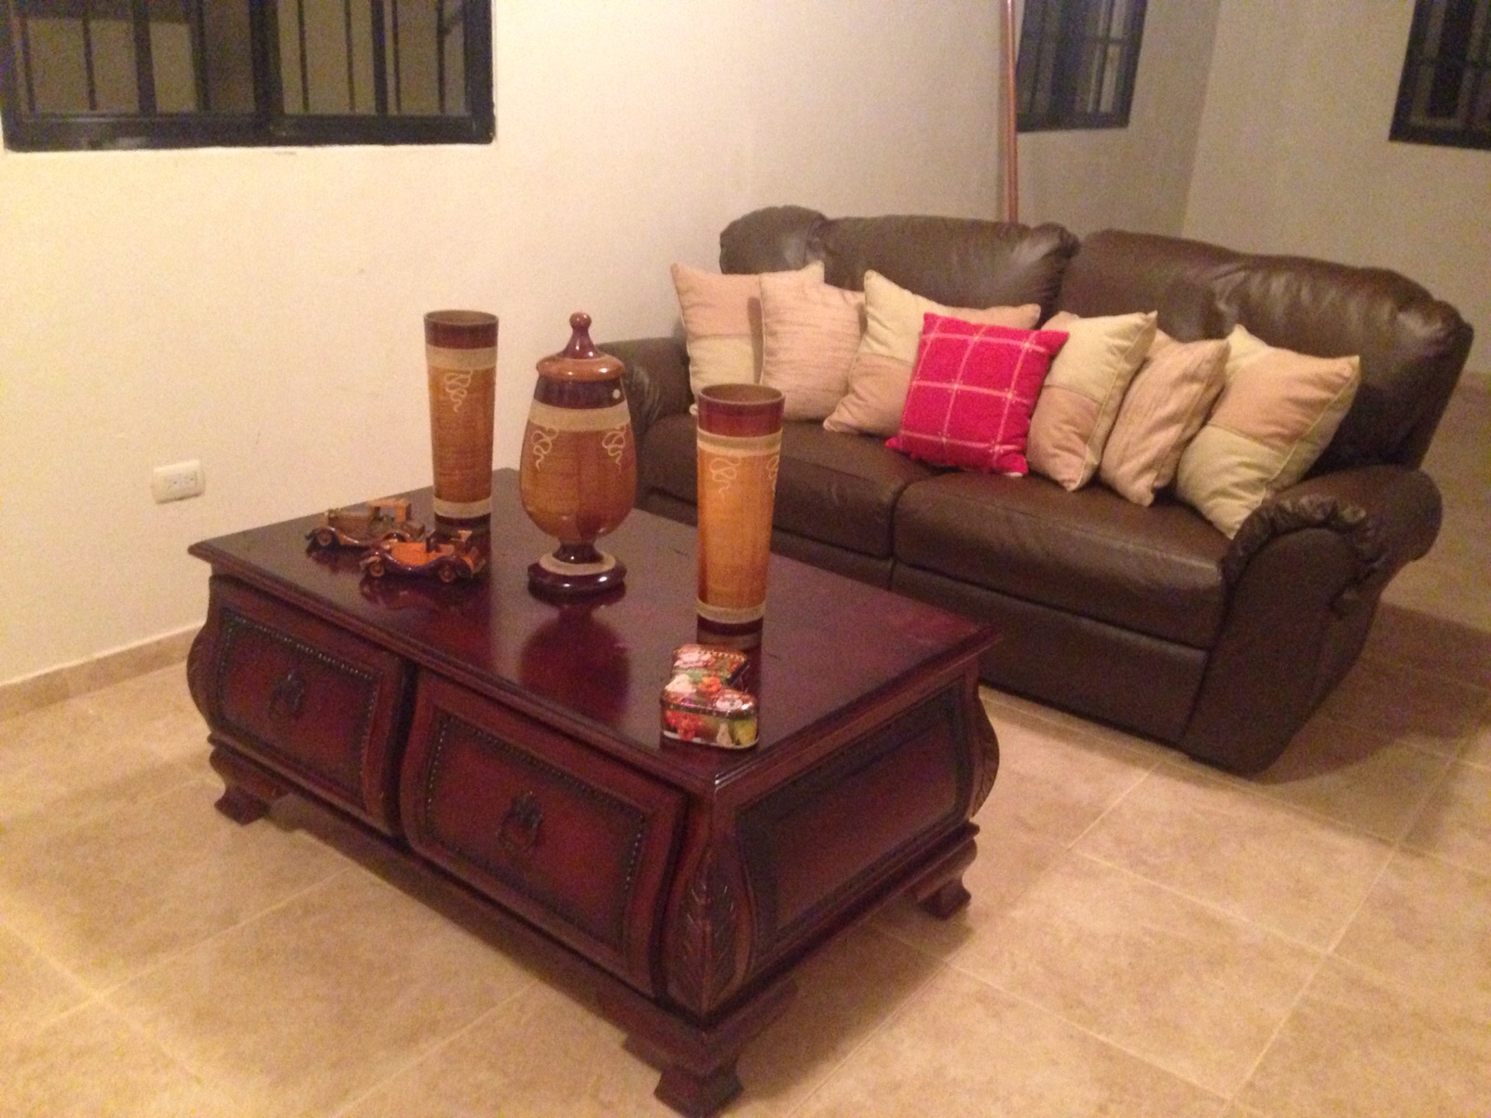

Slide 7
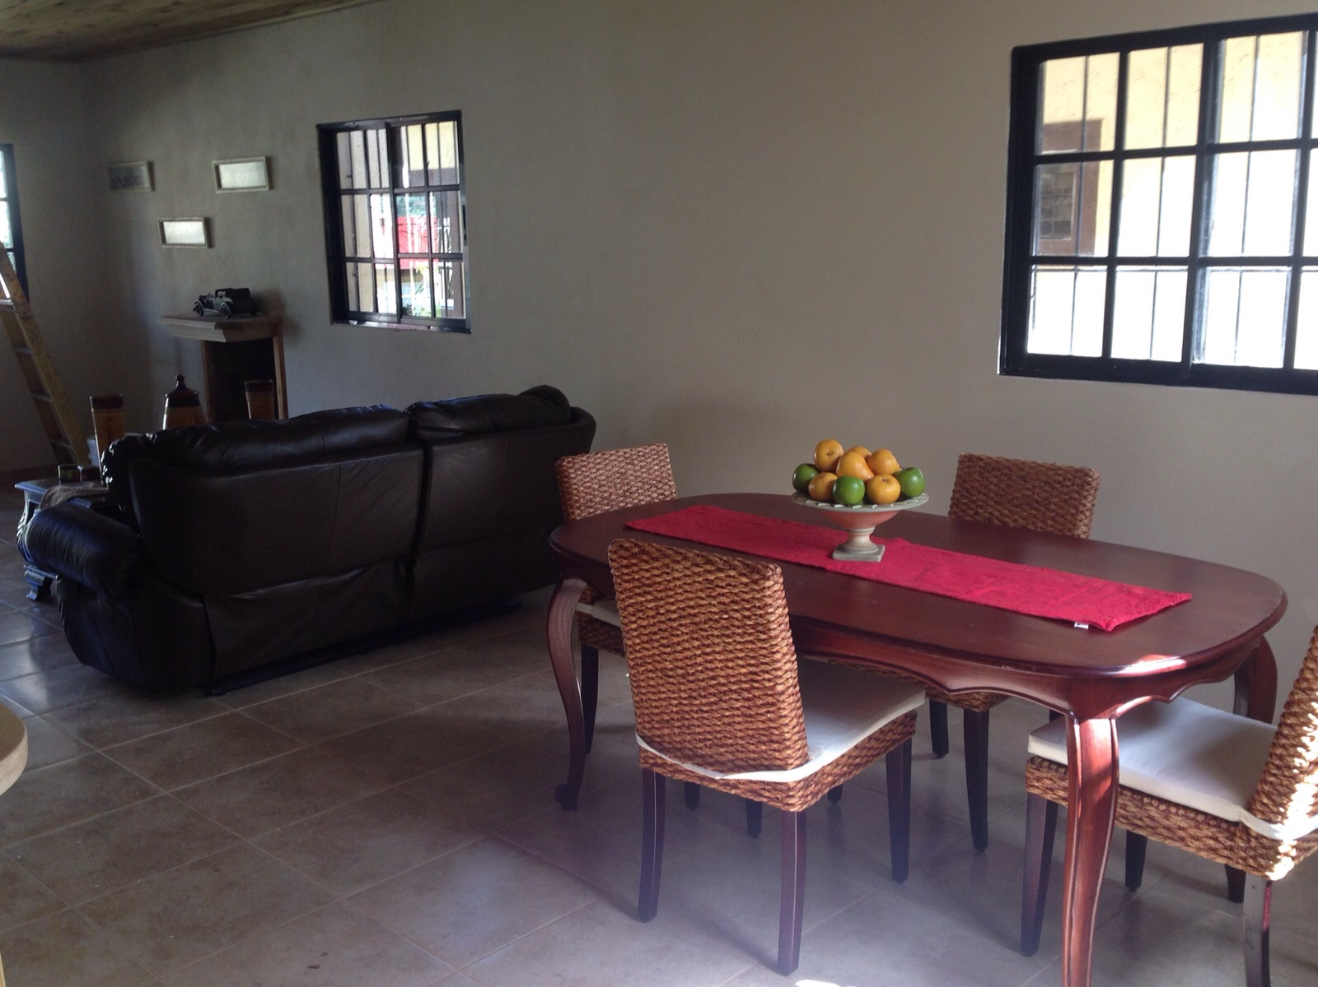

Slide 8
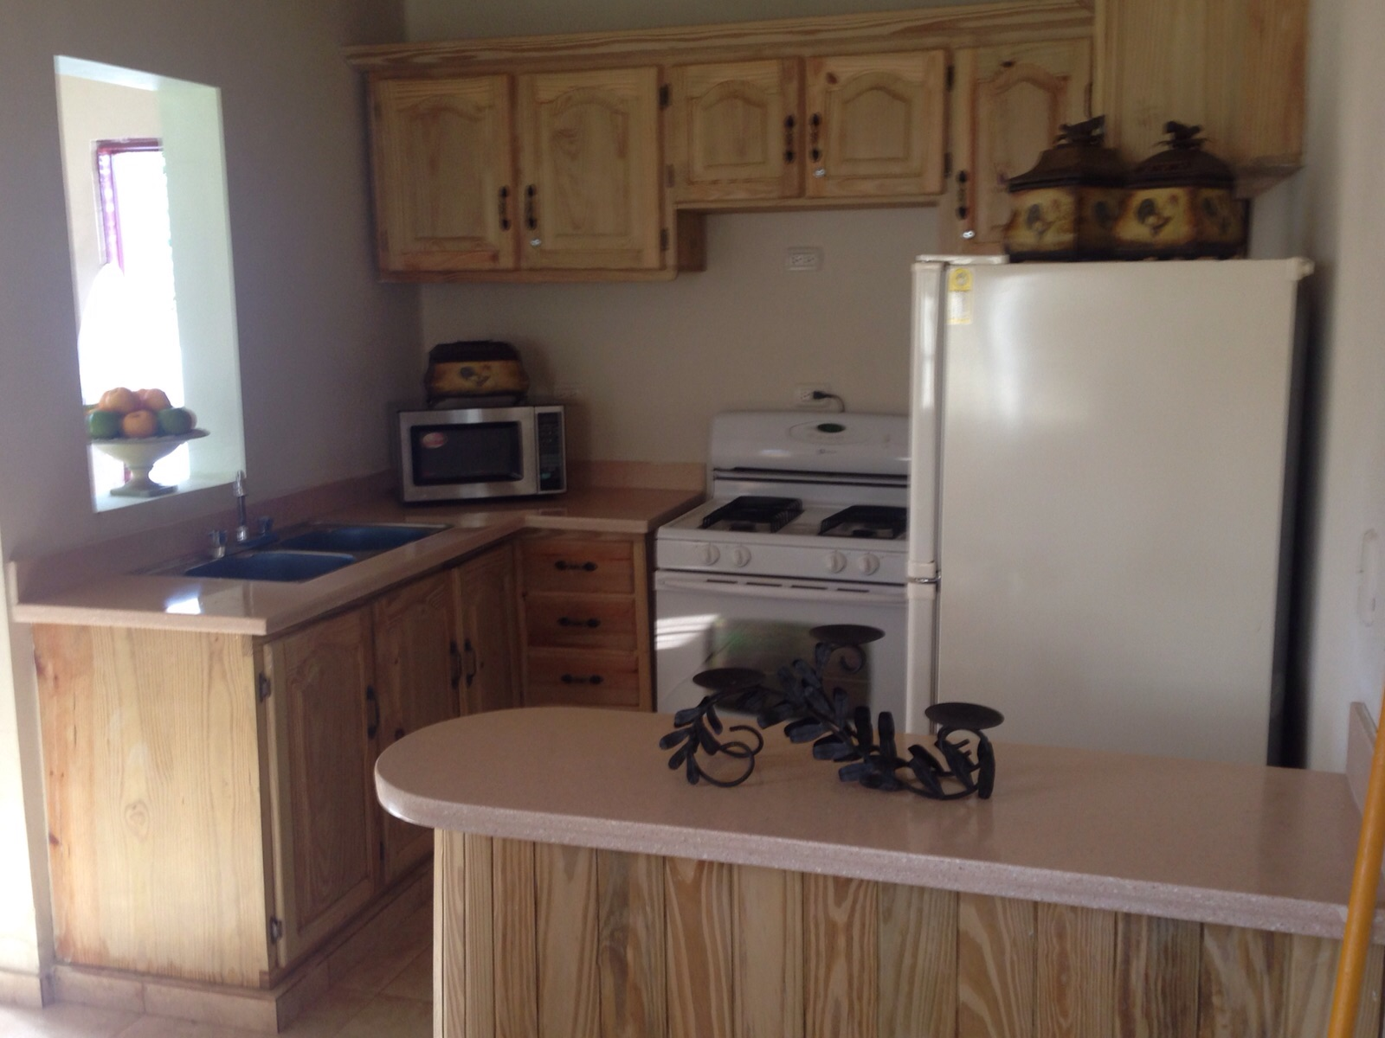

Slide 9
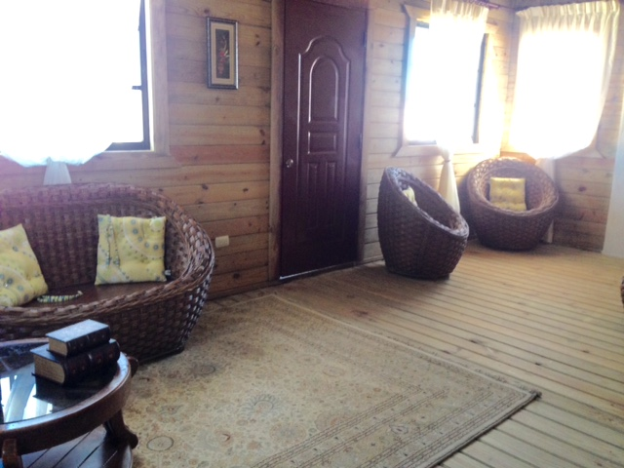

Slide 10
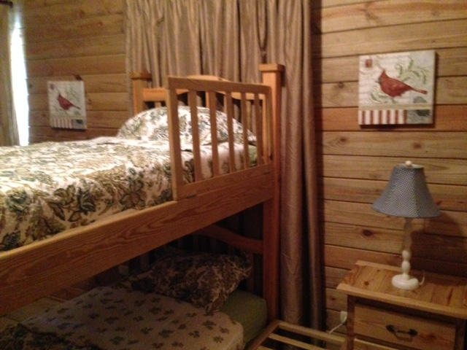

Slide 11
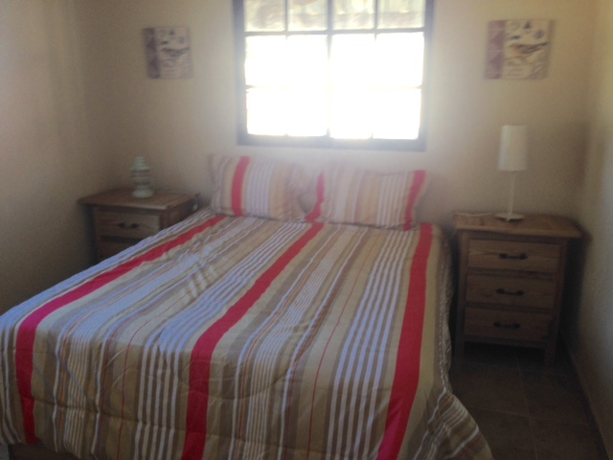

Slide 12
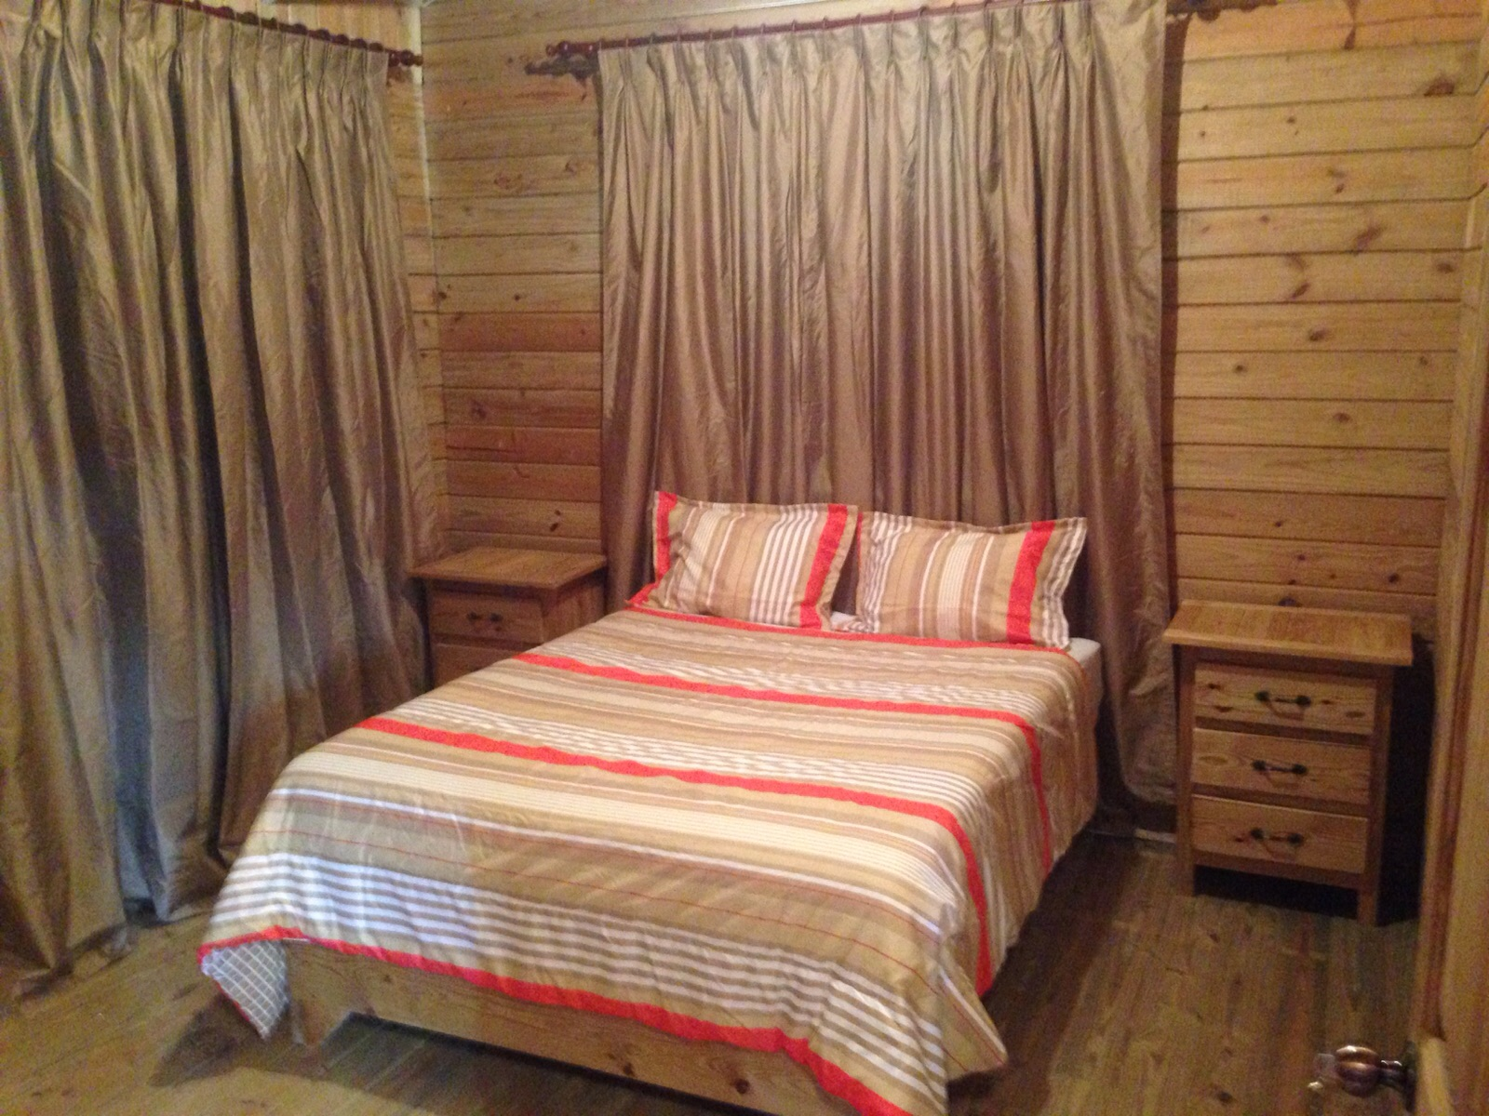

Slide 13
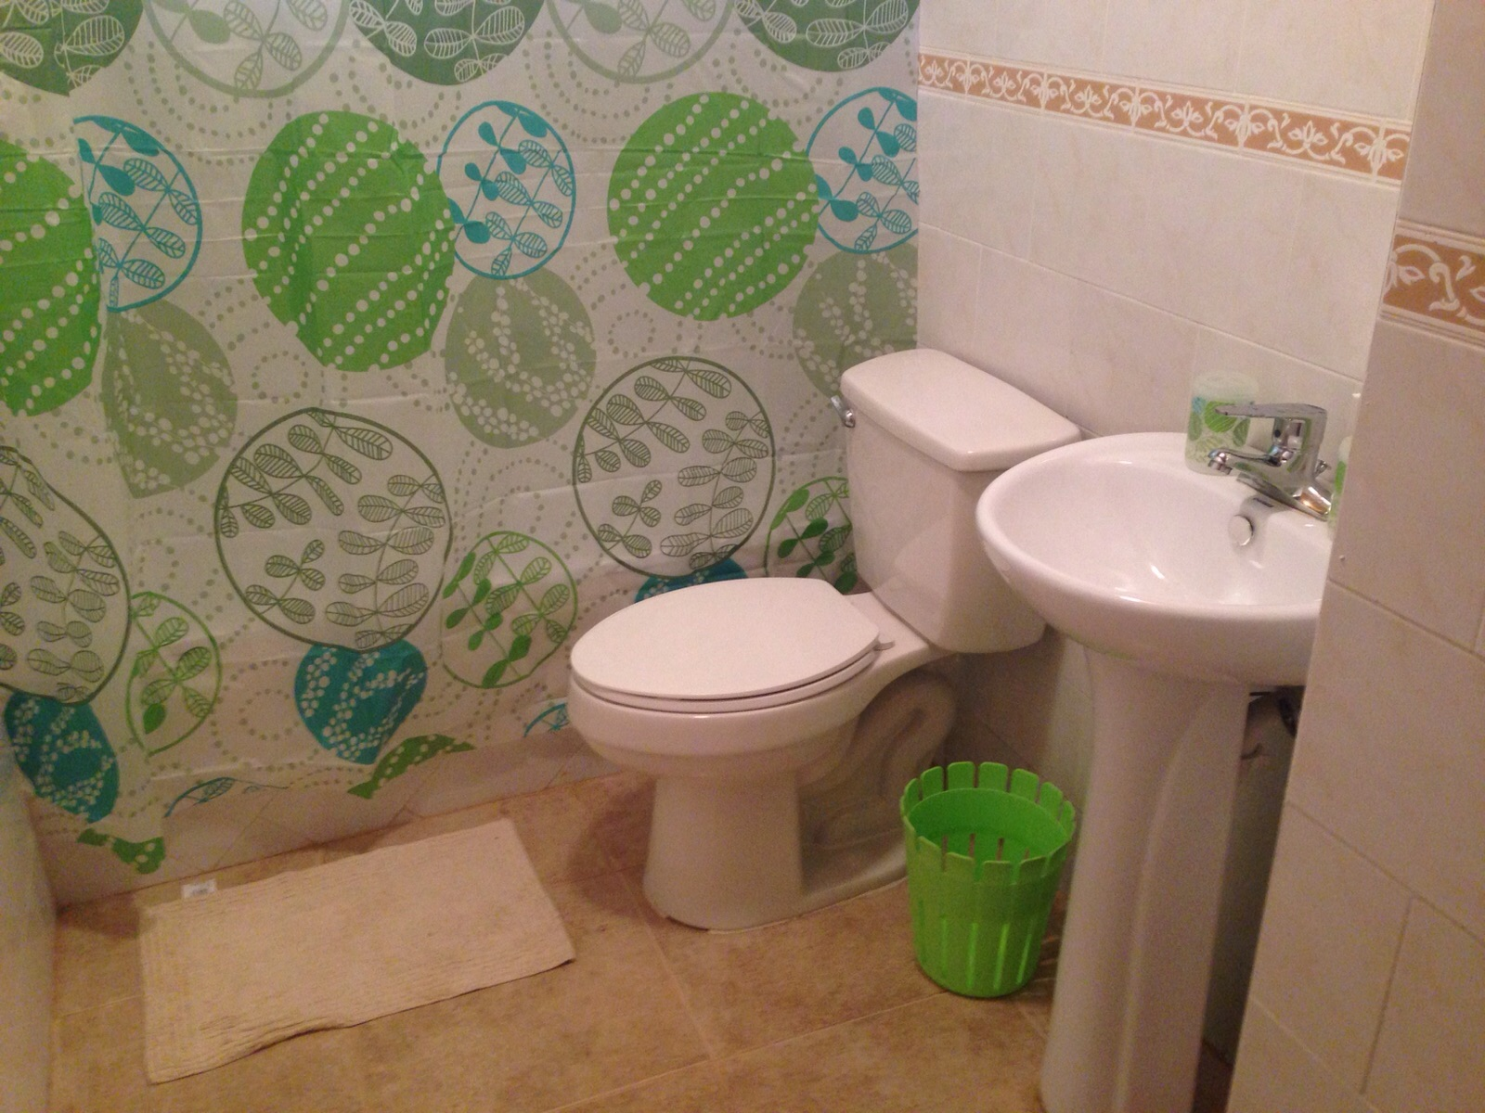

Slide 14
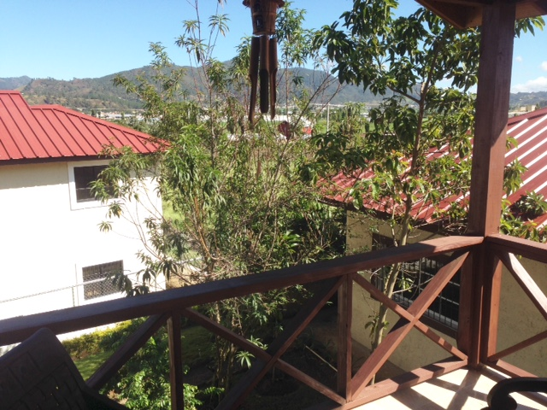

Slide 15
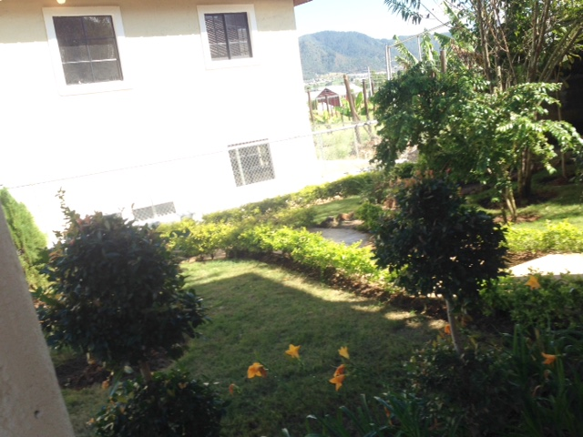

Slide 16
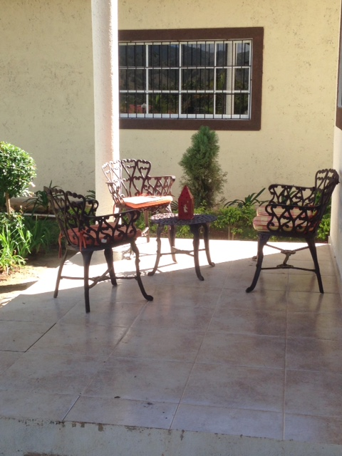

Slide 17
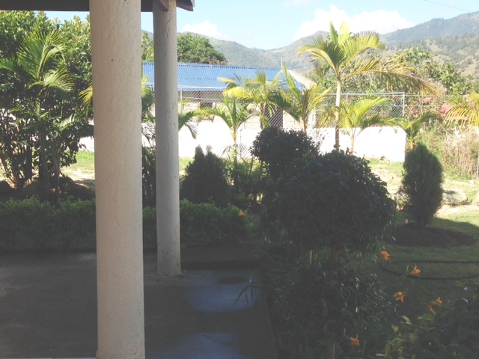

Slide 18
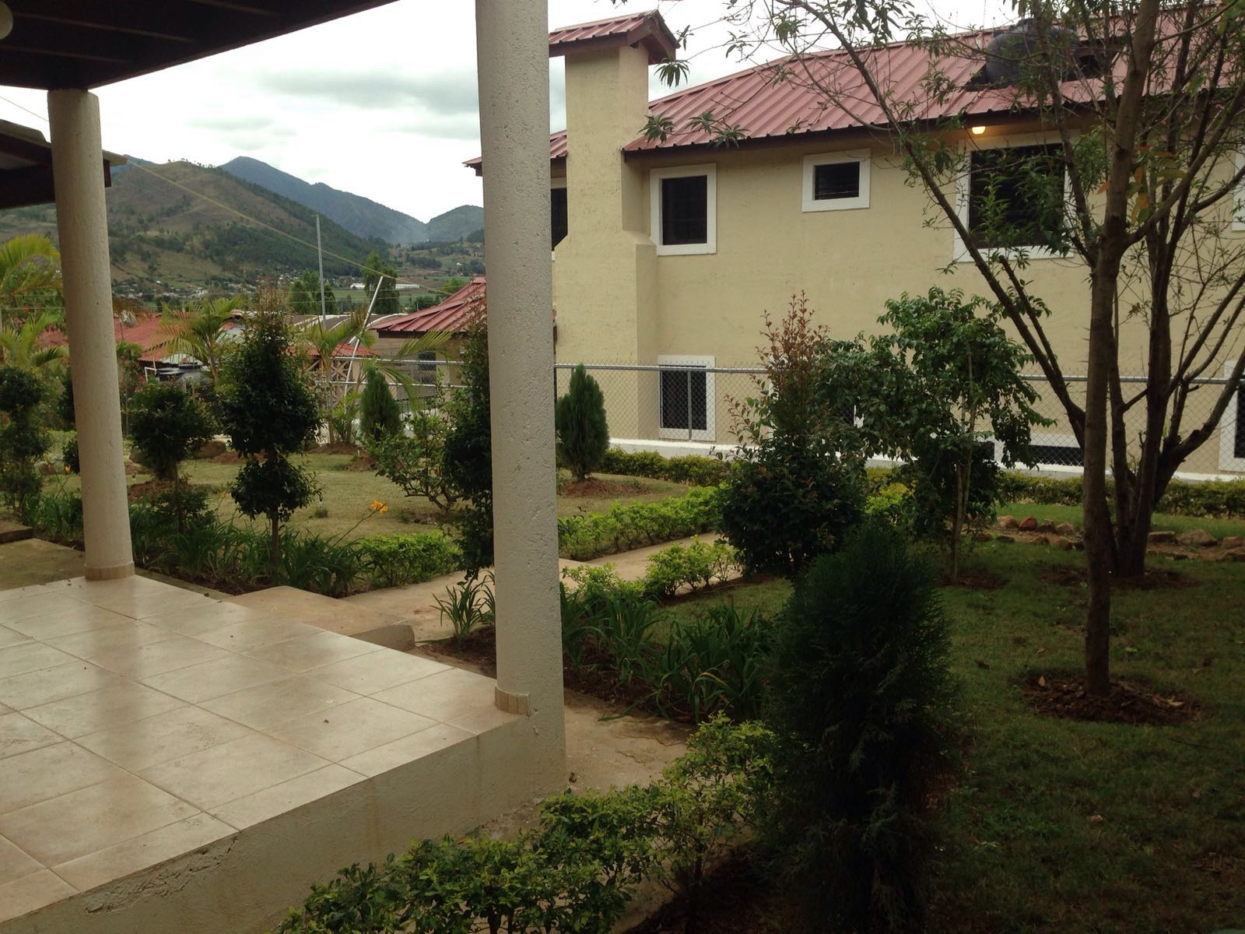

Slide 19
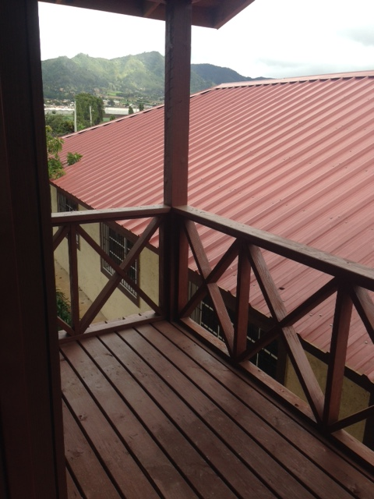

Slide 20
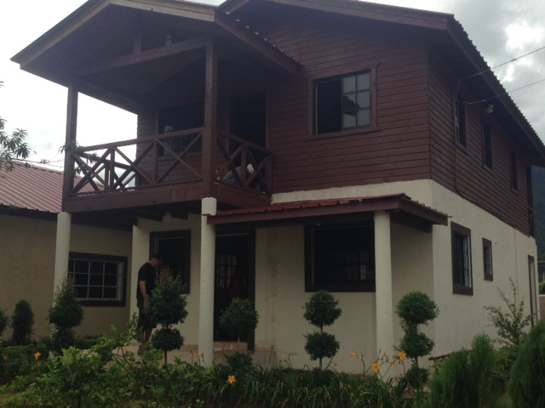
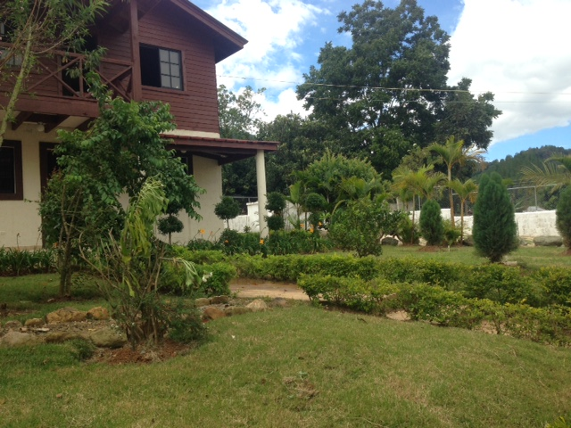

Slide 21
